Slide 2
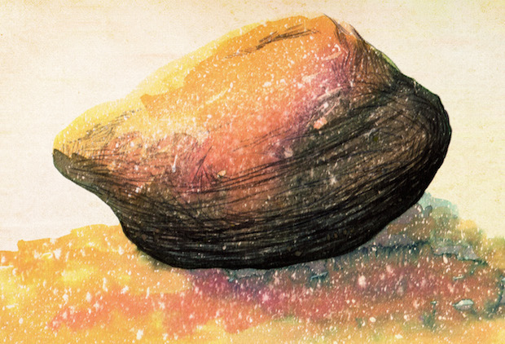
Un elemento que de la escena
Marcos 15:42-47 1Pedro 1:13-2:10ss

Slide 3
FIN
¿FIN?
Cuando llegó la noche, porque era la preparación, es decir, la víspera del día de reposo, José de Arimatea, miembro noble del concilio, que también esperaba el reino de Dios, vino y entró osadamente a Pilato, y pidió el cuerpo de Jesús. Pilato se sorprendió de que ya hubiese muerto; y haciendo venir al centurión, le preguntó si ya estaba muerto. E informado por el centurión, dio el cuerpo a José, el cual compró una sábana, y quitándolo, lo envolvió en la sábana, y lo puso en un sepulcro que estaba cavado en una peña, e hizo rodar una piedra a la entrada del sepulcro. Y María Magdalena y María madre de José miraban dónde lo ponían.
(Mar 15:42-47)
Notes:
IMAGINA… la roca, tapa la tumba… qué sientes?... No sé si habéis estado en un funeral, despedido de un ser querido, cercano…alguien que aportaba mucho para vosotros… el momento de poner la lápida, de correr la cortina, o cualquier otro barrera de separación es uno de los más difíciles… es un ADIOS definitivo en nuestras mentes, es el punto que marca la distancia… Los discípulos que lo vieron seguro que agacharon la cabeza y se marcharon diciendo: todo está acabado….

Slide 4
SORPRESA
VIDA
El primer día de la semana, muy de mañana, vinieron al sepulcro, trayendo las especias aromáticas que habían preparado, y algunas otras mujeres con ellas. Y hallaron removida la piedra del sepulcro; y entrando, no hallaron el cuerpo del Señor Jesús. Aconteció que estando ellas perplejas por esto, he aquí se pararon junto a ellas dos varones con vestiduras resplandecientes; y como tuvieron temor, y bajaron el rostro a tierra, les dijeron: ¿Por qué buscáis entre los muertos al que vive? No está aquí, sino que ha resucitado. Acordaos de lo que os habló, cuando aún estaba en Galilea, diciendo: Es necesario que el Hijo del Hombre sea entregado en manos de hombres pecadores, y que sea crucificado, y resucite al tercer día. Entonces ellas se acordaron de sus palabras, y volviendo del sepulcro, dieron nuevas de todas estas cosas a los once, y a todos los demás. Eran María Magdalena, y Juana, y María madre de Jacobo, y las demás con ellas, quienes dijeron estas cosas a los apóstoles. Mas a ellos les parecían locura las palabras de ellas, y no las creían. Pero levantándose Pedro, corrió al sepulcro; y cuando miró dentro, vio los lienzos solos, y se fue a casa maravillándose de lo que había sucedido.
(Luc 24:1-12)
Notes:
Vida, que podemos entenderla como ESPERANZA, SALIDA, NO HAY FIN, LA MUERTE NO PUEDE CON JESUS…..

Slide 5
Dos palabras
Mas Jehová me ha sido por refugio,
Y mi Dios por roca de mi confianza.
(Sal 94:22)
ROCA - VIDA
FIN
DIFICULTAD
(1Pedro 2:1-8)
Él, PIEDRA VIVA
OSCURIDAD
Nosotros: PIEDRAS VIVAS
TRISTEZA
DUDA
1Ped. 2:5
TODO SE ACABÓ
ESPERANZA (SEGURA)
………. (pon tu roca)
PROPÓSITO
ACEPTADOS
Notes:
PROPOSITO: ser santos, edificar la casa de Dios

Slide 6
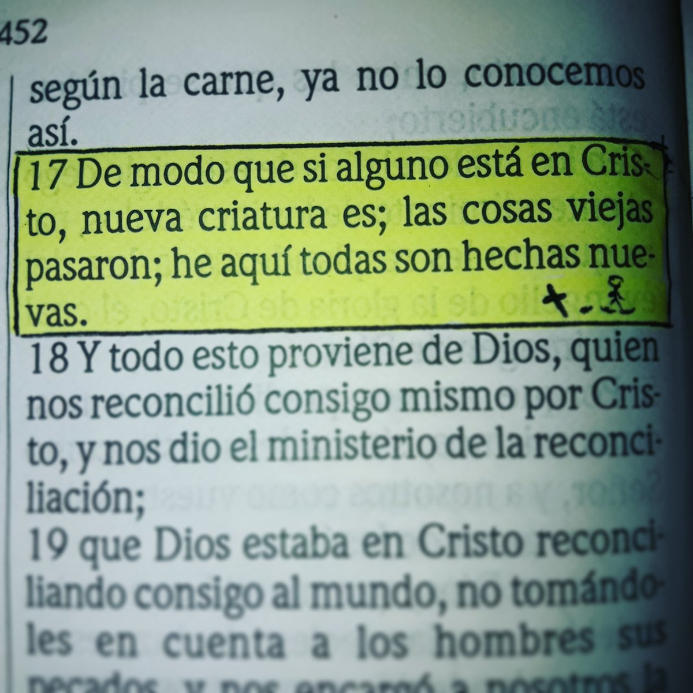
1Pedro 1:13- 2:4
..y mediante el cual creéis en Dios, quien le resucitó de los muertos y le ha dado gloria, para que vuestra fe y esperanza sean en Dios. (1Pe 1:21)
Linaje escogido (2:9)
La palabra de Dios vive y permanece para SIEMPRE (1:13;25)

Slide 7
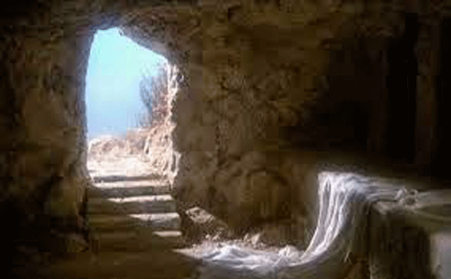
Desesperanza Pasado Ataduras Dudas Derrotas Tu vida sin Cristo Engaño Hipocresía Envidias Chisme
Falta de perdón Orgullo
NUEVA
VIDA
EN/CON
CRISTO
ETERNA
Notes:
A veces nuestras vidas están atascadas porque efecto de la resurrección que debe ser un cambio de vida radical, total, y real.. No es visible en nuestras vidas, no para que los demás lo vean, sino que no es visible ni siquiera para que nosotros lo disfrutemos… esa esperanza que provee la resurrección no debe limitarse al futuro, tiene efecto en el presente.
Mi relación con los demás Mi relación conmigo mismo, como me cuido, como actúo, cuánto me dejo influir por el exterior, o cuanto influyo yo al exterior.
Mi relación con la iglesia, y en la iglesia
Mi confianza en Dios, cuando la roca está puesta….

Slide 8
CRISTO HA RESUCITADO… Y NOSOTROS TAMBIÉN
No te quedes en la cueva
¡VIVAS!

